Slide 1
GAYA DAN PENERAPANNYA PENDAHULUAN Dengan mempelajari modul atau bahan belajar mandiri ini kita akan lebih terampil menerapkan konsep – konsep yang ada di dalamnya ke dalam pembelajaran di sekolah. Dalam bahan belajar mandiri ini akan disajikan dua kegiatan belajar yaitu: 1. Kegiatan Belajar 1 : Gaya 2. Kegiatan Belajar 2 : Hukum – Hukum Newton Setelah mempelajari modul ini kami akan memiliki Kompetensi menjelaskan gaya dan hukum – hukum newton. Secara lebih khusus lagi kami akan : * Menjelaskan pengertian gaya. * Menjelaskan pengaruh gaya pada benda. * Mengidentifikasi jenis – jenis gaya. * Melukiskan penjumlahan gaya dan pengurangan gaya – gaya. * Menerapkan Hukum – hukum newton untuk menjelaskan berbagai peristiwa dalam kehidupan sehari – hari.

Slide 2
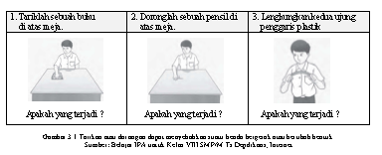
Kegiatan Belajar 1 GAYA Pengertian Gaya adalah suatu tarikan atau dorongan yang di kerahkan sebuah benda terhadap benda lain. Kegiatan Percobaan Pertanyaan : * Apakah yang Anda lakukan terhadap setiap benda tersebut? * Apa yang terjadi pada masing – masing benda setelah Anda melakukan kegiatan? Jelaskan? * Berdasarkan kegiatan ini , apakah kesimpulan Anda?

Slide 3
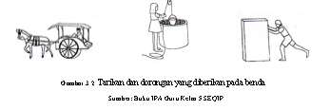
Gaya yang berupa tarikan atau dorongan tersebut mempunyai arah gaya. Tarikan mempunyai arah yang mendekati orang, hewan, benda yang menariknya. Sedangkan dorongan mempunyai arah yang menjauhi orang, hewan, benda yang mendorongnya. Selain mempunyai arah, gaya pun mempunyai nilai, maka gaya merupakan besaran vektor.
Gaya selaku besaran Vektor di gambar kan sebagai anak panah. Arah anak panah menggambarkan arah gaya, sedangkan panjang anak panah menggambarkan besar atau kekuatan gaya.
F1
Arah gaya F1 ke kanan
Arah gaya F2 ke kanan
Gaya F1 lebih besar daripada gaya F2
Arah gaya F3 ke bawah
Arah gaya F4 ke bawah
Gaya F3 lebih kecil daripada F4
F2
F3
F4

Slide 4
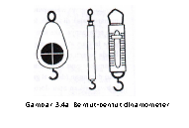
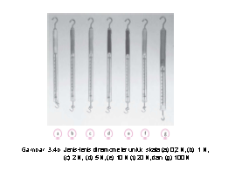
Gaya dapat menyebabkan sebuah benda berubah bentuk, berubah posisi, berubah kecepatan, berubah panjang atau volume dan juga berupa arah. Sebuah gaya disimbolkan dengan huruf F singkatan dari Force. Satuan gaya adalah Satuan Internasional (SI) adalah Newton (N) yang merupakan penghormatan bagi seorang ilmuwan Fisika Inggris bernama Sir Isaac Newton ( 1642 - 1727 ). Alat pengukur besar gaya adalah Neraca pegas atau dinamometer.

Slide 5
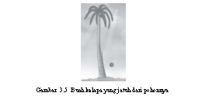
Gaya gravitasi bumi berupa gaya tarik yang mengarah ke pusat bumi maka gaya gravitasi bumi juga disebut gaya tarik bumi. contohnya : Buah kelapa selalu mengalami gaya tarik bumi, maka buah kelapa yang semula diam kemudian akan mempunyai laju yang semakin lama semakin besar. Bertambahnya laju tiap detik disebut percepatan. Oleh karena itu percepatan ini disebabkan oleh gaya tarik bumi, maka disebut sebagai percepatan gravitasi bumi (g). Besar percepatan gravitasi bumi 9,8 m/s2 /10 m/s2 arah percepatan geravitasi bumi selalu mengarah ke pusat bumi sesuai dengan arah gaya tarik bumi.

Slide 6
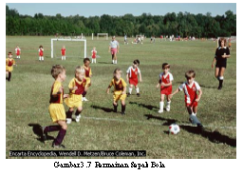
Gaya dapat mengubah arah gerak suatu benda.
“Menunjukkan anak – anak yang sedang bermain sepak bola. Anak A menendang bola ke arah B dan B menendang bola ke arah C. B menendang bola dengan tujuan untuk membelokkan arah bola sehingga bergerak ke arah C. Jika bola dari A tidak di tendang oleh B ke arah C, maka bola akan bergerak terus dengan arah yang sama. Pada saat B menendang bola, B mengerjakan gaya pada bola sehingga bola berubah arah dari arah gerak yang semula. Gaya yang di kerahkan kaki anak pada bola membuat kecepatan bola itu berubah begitu benturan terjadi. Hal ini berarti bahwa gaya dapat mengubah arah gerak suatu benda dan mengubah kecepatan benda.”
Dari uraian tersebut dapat disimpulkan bahwa ada beberapa kemungkinan perubahan benda yang terjadi saat dikenai gaya, yaitu :
Benda yang diam menjadi bergerak
Benda yang bergerak menjadi diam
Bentuk benda akan berubah
Arah gerak benda akan berubah dan kecepatan benda berubah.

Slide 7
Beberapa Jenis – Jenis Gaya 1. Gaya tarik, Gaya dorong dan Gaya gesek merupakan beberapa gaya yang dapat kita jumpai dalam kehidupan sehari – hari. 2. Gaya Sentuh dan Gaya tak sentuh merupakan sebuah gaya yang berdasarkan dengan titik kerja gayanya. Gaya sentuh (titik kerjanya bersentuhan) meliputi : gaya gesek dan gaya pegas. Gaya tak sentuh ( titik kerjanya tidak bersentuhan) meliputi : gaya magnet dan gaya listrik statis.

Slide 8
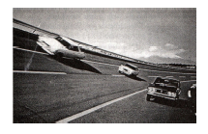
GAYA GESEK Gaya gesek merupakan gaya yang terjadi karena bersentuhannya dua permukaan benda. Contoh gaya gesek adalah gaya yang bekerja pada rem sepeda, gaya gesek akan terjadi apabila dua buah benda saling bersentuhan dan bergerak berlawanan arah, relatif satu dengan yang lain. Besar kecilnya gaya gesek tergantung pada keadaan permukaan benda yang saling bersentuhan, dan besar kecilnya gaya gesek juga bergantung pada berat ringannya benda yang bergesekkan. Besar gaya gesek di rumuskan sebagai berikut :
f = gaya gesek ( N )
=koefisien gesek
N= gaya normal ( N )

Slide 9
Contoh gaya gesekan yang yang merugikan: 1. Gesekan antara bagian-bagian mesin kendaraan, sehingga mesin tersebut panas dan cepat rusak.Untuk mengurangi gesekan tersebut maka mesin diberi oli. 2. Gesekan antara udara/angin saat mobil/pesawat saat bergerak, sehingga mengurangi kecepatan. Maka bentuk mobil/pesawat dibuat aerodinamis. 3. Gesekan antara ban kendaraan dengan permukaan jalan yang mengurangi kelajuannya. Sehingga permukaan jalan di aspal.

Slide 10
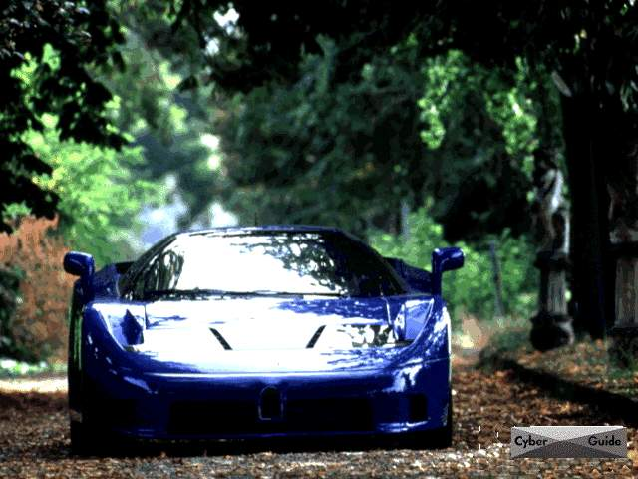
Bentuk Mobil yang berbentuk Aerodinamis

Slide 11
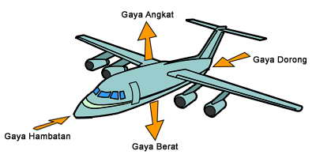
Bentuk Pesawat yang berbentuk Aerodinamis

Slide 12
Contoh gaya gesek yang menguntungkan: * Prinsip gesekan pada piringan rem sepeda motor dan rem karet dengan pelek roda sepeda, sehingga kelajuannya dapat dikurangi. * Ban motor/mobil dibuat bergerigi dan beralur untuk memperbesar gaya gesek terhadap jalan, sehingga mobil tidak selip dan tergelincir saat berjalan. * Gaya gesek antara tubuh kita dengan benda-benda lain. Sehingga kita dapat berjalan,memegang benda dll.

Slide 13
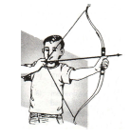
Gaya Pegas Gaya Pegas adalah gaya tarik yang ditimbulkan oleh pegas. Gaya pegas timbul karena adanya sifat elastik atau sifat lenting pegas atau karet gelang. Sifat elastik ini di miliki oleh emudian di lepaskan, maka benda itu akan kembali ke keadaan yang bentuk semula. Oleh karena itu gaya pegas disebabkan oleh sifat elastis atau sifat lenting pegas atau karet gelang maka gaya pegas juga disebut gaya elastik atau gaya lenting. benda yang apabila di ubah bentuknya k
Misalnya : Gaya pegas timbul pada bambu yang di bengkokkan atau busur panah yang di tarik. Gaya pegas di manfaatkan untuk mengurangi pengaruh dari getaran pada jalan yang kasar. Misalnya pada sepeda motor,, mobil,, dokar atau sepeda.

Slide 14
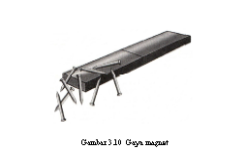
GAYA MAGNET Gaya Magnet merupakan gaya yang ditimbulkan oleh tarikan atau dorongan dari magnet. Contoh tertariknya paku ketika didekatkan dengan magnet. Gaya magnet dapat menarik benda – benda yang terbuat dari besi dan baja. Benda-benda dapat tertarik oleh magnet jika masih berada dalam medan magnet. Di sekitar magnet terdapat medan magnet, yaitu daerah di sekitar magnet dimana gaya magnet masih bekerja. Sebuah benda yang berada di dalam medan magnet akan di pengaruhi medan magnet tersebut sehingga bersifat seperti magnet. Akan tetapi tidak semua benda yang berada di dalam medan magnet akan di pengaruhi dan di tarik oleh magnet, tapi hanya benda-benda yang terbuat dari besi dan baja.

Slide 15
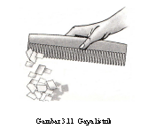
GAYA LISTRIK Gaya Listrik merupakan gaya yang di timbulkan oleh muatan listrik yang disekitar benda bermuatan listrik terdapat medan listrik, juga halnya dengan benda yang bermuatan listrik statis ( tidak mengalir ). Medan listrik merupakan daerah disekitar benda bermuatan listrik, dimana gaya listrik berupa tarikan masih bekerja. Benda-benda tertentu yang berada di dalam medan listrik akan ditarik oleh benda yang bermuatan listrik tersebut. Maka akan terjadi proses perbedaan muatan listrik.
Seperti : sisir plastik yang telah di gosok-gosokkan pada rambut kering akan bermuatan listrik, sehingga sisir plastik dapat menarik serpihan kertas tersebut yang disebut gaya listrik statis.

Slide 16

PENJUMLAHAN GAYA Gaya termasuk besaran yang memiliki nilai dan arah yang kita kenal dengan besaran vektor. Besaran gaya dapat di gambarkan dengan sebuah anak panah. Panjang anak panah menyatakan nilai ( besar ) gaya, sedangkan arah anak panah menyatakan arah kerja gaya. Misalnya, sebuah gaya F yang besarnya 5 N bekerja pada sebuah benda. Jika 1 cm menggambarkan 1 N, gaya tersebut dapat di gambarkan sebagai berikut :

Slide 17
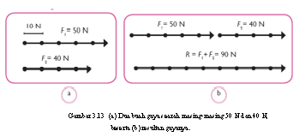
Penjumlahan dan pengurangan dua buah gaya atau lebih disebut Resultan Gaya. Misalnya, dua orang sedang mendorong sebuah mobil dengan gaya masing – masing 50 N dan 40 N. Gaya kedua orang yang mempengaruhi mobil tersebut menjadi 90 N. Apabila kedua gaya itu kita gambarkan dan 1 cm mewakili 10 N akan di dapatkan vektor resultan gaya seperti Gambar 3.13 berikut :
Cara menggambarkan resultan kedua buah gaya (R) F1 sesuai dengan besar dan arahnya. Kemudian, di ujung gaya F1 di gambarkan gaya F2 dengan besar dan arah yang sesuai. Resultan gayanya adalah panjang dari titik pangkal F1 sampai ke ujung akhir F2. Secara matematis, resultan beberapa buah gaya dapat ditulis dengan persamaan sebagai berikut :
R ( N ) = F1 (N) + F2 (N) + F3 (N) ………..

Slide 18
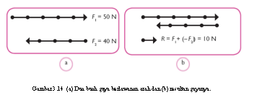
Bagaimanakah jika kedua gaya itu saling berlawanan arah? Misalnya, kedua gaya tersebut adalah F1 = 50 N ke arah kanan dan F2 = 40 N ke arah kiri, berapakah resultan gayanya? Kemanakah arah gaya resultannya? Secara aljabar resultan gaya ditulis : R = F1 + ( - F2 ) R = 50 N + ( - 40 N ) R = 50 N – 40 N R = 10 N Tanda minus pada gaya F2 menunjukkann bahwa F2 berlawanan arah dengan F1. Adapun secara grafis dapat di gambarkan sebagai berikut :

Slide 19
Rangkuman Gaya adalah besaran vektor yang dapat dipandang sebagai tarikan dan dorongan. Gaya dapat menyebabkan benda diam menjadi bergerak dan benda yang sedang bergerak mengalami percepatan ( Perubahan percepatan ) atau perlambatan. Gaya dapat pula mengubah arah gerak suatu benda dan dapat mengubah bentuk benda. Alat yang di gunakan untuk mengukur gaya secara langsung adalah neraca pegas atau dinamometer. Gaya Sentuh adalah gaya yang terjadi akibat sentuhan langsung. Gaya Gesek adalah gaya akibat sentuhan langsung dua permukaan. Besarnya gaya gesek bergantung pada kekasaran dan kehalusan permukaan yang bergesekkan. Arah gaya gesek selalu berlawanan dengan arah kecenderungan gerak. Gaya termasuk besaran yang memiliki nilai dan arah yang di kenal sebagai besar Vektor. Penjumlahan atau pengurangan dua buah gaya atau lebih disebut Resultan Gaya.

Slide 20
Kegiatan Belajar 2 HUKUM – HUKUM NEWTON * Bidang fisika yang hanya mempelajari gerak tanpa mengindahkan penyebab munculnya gerak tersebut dinamakan kinematika * Fisika yang mengkaji hubungan gerak beserta penyebab munculnya gerak dan gaya disebut Dinamika. * Hukum gerak Newton adalah hukum sains yang di temukan Sir Isaac Newton mengenai sifat gerak benda.

Slide 21
HUKUM I NEWTON => Sebagian dari Hukum I Newton menyatakan bahwa “suatu benda yang dalam keadaan diam akan tetap diam jika tidak terdapat resultan gaya yang bekerja pada benda”. => Hukum I Newton menyatakan bahwa “suatu benda akan tetap diam atau tetap bergerak lurus beraturan jika resultan gaya yang bekerja pada benda itu sama dengan nol”. => Hukum I Newton dikenal dengan hukum kelembaman (inersia), yaitu sifat kecenderungan untuk mempertahankan keadaan suatu benda.

Slide 22
HUKUM II NEWTON Menyatakan bahwa jika resultan gaya yang bekerja pada suatu benda tidak sama dengan nol, benda akan bergerak dengan percepatan yang besarnya sebanding dengan resultan gayanya dan berbanding terbalik dengan massa kelembamannya. Secara matematis dituliskan : a = ΣF atau ΣF = dengan : a = percepatan (m/s2) Σ = resultan gaya (N) = massa (kg) Persamaan tersebut merupakan ungkapan matematis dar Hukum II Newton, yang menyatakan : “ Percepatan yang dihasilkan oleh resultan gaya yang bekerja pada sebuah benda sebanding dan searah dengan resultan gaya, dan sebanding dengan massa benda.” Untuk benda yang bergerak dengan gaya yang bekerja ΣF = konstan, a = konstan. Artinya, benda mengalami gerak lurus berubah beraturan.

Slide 23
Berat Dan Massa Istilah massa dan berat sering kali membingungkan namun untuk melihat perbedaannya, kita andaikan membawa sebuah benda ke bulan. Benda akan memiliki berat hanya kira – kira seperenam beratnya ketika berada di bumi, karena gaya gravitasi di bulan lebih kecil, namun massanya akan tetap sama. Ia akan memiliki jumlah materi yang sama dan akan memiliki inersia yang sama pula, pada ketidak hadiran gesekan, akan lebih sukar memulainya bergerak atau menghentikannya ketika sedang bergerak.

Slide 24
1. Berat * Merupakan besaran vektor, memiliki besar dan arah yang menuju ke pusat bumi. * Merupakan ukuran besarnya gaya tarik bumi terhadap suatu benda * Besarnya tergantung pada keadaan percepatan gravitasi di tempat benda itu berada, makin jauh dari pusat bumi, gaya berat makin kecil. Secara matematis dirumuskan :
dengan = massa benda (kg)
= percepatan gravitasi ( m/s2 )
= gaya berat atau gaya benda ( kg m/s2 ) atau Newton disingkat N
2. Massa
Merupakan besaran skalar, hanya memiliki besar saja.
Merupakan ukuran kelembaman sebuah benda. Makin besar massa sebuah benda, makin besar sifat lembamnya.

Slide 25
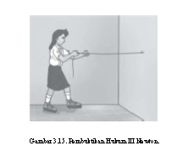
HUKUM III NEWTON Untuk menggali atau memahami Hukum III Newton amatilah apa yang terjadi pada gambar dibawah ini :
Apabila Anda tarik dinding melalui tali, ternyata Anda tertarik oleh dinding. Seolah – olah ada gaya yang menarik Anda ke dinding sebagai reaksi dari gaya tarik yang Anda berikan. Kegiatan tersebut menunjukkan bahwa apabila Anda memberikan gaya aksi pada suatu benda, ternyata benda tersebut akan mengadakan gaya reaksi yang arahnya berlawanan. Apakah kedua gaya tersebut sama? Untuk memahami, lakukan lah kegiatan berikut :

Slide 26
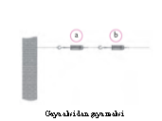
Kegiatan Percobaan Kegiatan ini bertujuan untuk mengidentifikasi besar gaya aksi dan reaksi.
Langkah kerja :
1. Sediakan dua neraca pegas.
2. Ikatkan salah satu ujung neraca pegas A pada dinding.
3. Gabungkan neraca pegas B pada neraca pegas A seperti terlihat pada gambar.
4. Tariklah neraca pegas B, kemudian bacalah hasil pengukuran neraca pegas A dan B.
5. Lakukan kegiatan tersebut untuk gaya tarik yang berbeda – beda.
Gaya yang ditunjukkan oleh neraca pegas B disebut gaya aksi dan gaya yang ditunjukkan oleh neraca pegas A disebut gaya reaksi.

Slide 27
Percobaan diatas berkaitan dengan Hukum III Newton atau Hukum Aksi Reaksi yang menyatakan bahwa “ apabila sebuah benda mengerjakan gaya ( gaya aksi ) kepada benda yang lain, benda kedua akan mengerjakan gaya ( gaya reaksi ) pada benda pertama yang besarnya sama dan arahnya berlawanan”. Secara matematis Hukum III Newton dapat di tulis sebagai berikut : Gaya aksi = - Gaya reaksi F aksi = - F reaksi ……………………….. Gaya aksi dan reaksi tersebut memiliki besar yang sama, tetapi berlawanan arah dan bekerja pada dua benda yang berbeda.

Slide 28
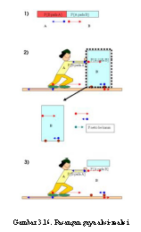
Contoh gaya yang selalu berpasangan dimana keduanya sama besar, tetapi arahnya berlawanan.
Pasangan gaya yang besarnya sama tetapi arahnya berlawanan, dan bekerja pada dua buah benda berbeda ini disebut sebagai pasangan gaya aksi – reaksi. Newton menyatakan pasangan aksi – reaksi ini dalam Hukum III Newton yang berbunyi :
“ Untuk setiap gaya aksi yang dilakukan selalu ada gaya reaksi yang besarnya sama tetapi arahnya berlawanan atau gaya interaksi antara dua buah benda selalu sama besar tetapi arahnya berlawanan.”

Slide 29
Rangkuman Newton merumuskan hukum-hukum gerak dan menemukan bahwa semua persoalan gerak di alam semesta dapat di terangkan dengan hanya tiga hukum yang sederhana. * Hukum I Newton menyatakan “ Sebuah akan tetap diam atau bergerak dengan kecepatan konstan jika tidak terdapat resultan gaya yang bekerja padanya”. Hukum I Newton terkait erat dengan konsep kelembaman ( Inersia ). * Hukum II Newton menyatakan “ Percepatan yang di hasilkan Resultan Gaya yang bekerja pada suatu benda berbanding lurus dengan Resultan Gaya yang bekerja pada benda dan berbanding terbalik dengan massa benda.” * Hukum III Newton menyatakan “ Apabila sebuah benda mengerjakan gaya ( Gaya Aksi ) kepada benda yang lain, benda kedua akan mengerjakan gaya ( Gaya Reaksi ) pada benda pertama yang besarnya sama dan arahnya berlawanan.”

Slide 30
GLOSARIUM Berat : Gaya tarik bumi terhadap suatu benda Dinamika : Cabang fisika (mekanika) yang berhubungan dengan gaya/penyebab gerak. Gaya : Suatu pengaruh yang dapat menyebabkan benda gerak Gaya Gesek : Gaya hambat yang muncul berlawanan gerak benda yang bersentuhan satu sama lain. Hukum I Newton : Suatu benda akan tetap diam atau bergerak dengan kecepatan konstan jika resultan gaya yang bekerja pada benda sama dengan nol. Hukum II Newton : Resultan gaya yang bekerja pada benda menyebabkan benda memperoleh percepatan sebanding dengan besar resultan gaya dan berbanding terbalik dengan massa benda. Hukum III Newton : Jika suatu benda melakukan gaya pada benda lain, benda kedua akan melakukan gaya pada benda pertama yang besarnya sama tetapi berlawanan arah. Kelembaman : Sifat materi yang memp[ertahankan dari perubahan gerak.

Slide 31

Sampai Berjumpa Lagi ☺ Kelompok 1 : * Sonnia Chintiani Aulia Devi * Iin Oktaviria * Cokro Bayu Frisma A * Ahmad Nadhif * Shandi Agung * Novia Lailatus Sa’adah * Nur Azizah * Wahib Agung Susanto * Ibnu Biantoro * Rudy Cahyono * Muhammad Fauzan * Muhammad Shobirin

